Slide 1




生产实习答辩
ROS 机器人对弈系统
徐屹寒

Slide 2
汇报内容
1
项目总架构
2
各模块具体内容
3
创新点
4
总结视频

Slide 3
项目总架构
视觉识别
机械臂执行
流程编排
硬件设计与制造
项目3：异形无人机设计
视觉部分承担整套系统的环境感知职责，它通过相机获取棋盘画面，完成标定、棋盘区域确定、交点坐标建立、空棋盘基准保存以及新增棋子的检测，从而持续判断当前棋局发生了什么变化，并把这些变化整理成系统内部可用的棋盘状态和坐标信息；
流程编排部分承担的是整体协同与状态管理职责，它按照对弈步骤推进每个阶段，控制什么时候检测人类落子、什么时候计算或输入机械臂落子、什么时候触发执行以及什么时候进入下一回合，从而保证整套系统能够稳定、有序地完成一局人机对弈。
机械臂操控部分承担的是物理执行职责，它根据流程给出的目标位置完成坐标转换、抓取棋子、移动到指定落点、执行放置以及回到识别位等动作，确保系统的决策能够真正落到实体棋盘上。
棋盘采用激光切割工艺进行高精度加工。
使用3D打印技术打印定制化的相机支架、机械臂末端执行器连接件和棋子。
将系统架构进行模块化解耦设计，有助于实现各功能单元的独立调试与验证，从而有效降低系统各组件之间的耦合度。

Slide 4
汇报内容
1
项目总架构
2
各模块具体内容
3
创新点
4
总结视频

Slide 5
视觉识别模块
图像
采集
相机
标定
坐标
建立
增材
制
通过摄像头实时获取棋盘画面，作为视觉识别输入。
利用标定板完成相机标定，并将原始图像转换为统一的俯视棋盘视图。
在校正后的图像中手动标定棋盘四个角点，建立固定的棋盘坐标系。
基准图构建
落子
检测
状态
更新
增材
制
保存空棋盘基准图，并对当前图像进行灰度化、归一化等预处理，增强识别稳定性。
通过当前图像与基准图的差分分析，检测新增棋子位置，并结合遮挡检测、候选点筛选和多帧稳定性判断提高识别准确率。
将识别出的落子位置转换为系统可用坐标，更新棋盘占用状态，并提供给前端显示、流程控制和机械臂执行模块使用。

Slide 6
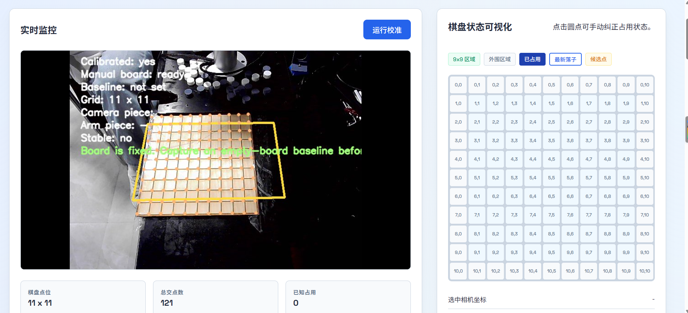
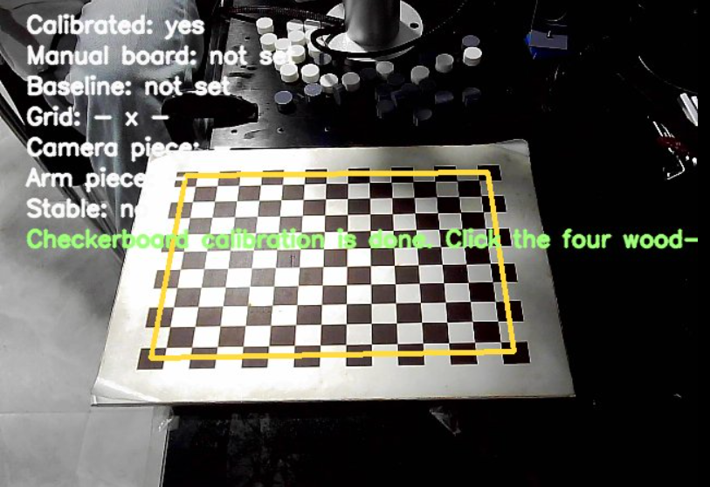
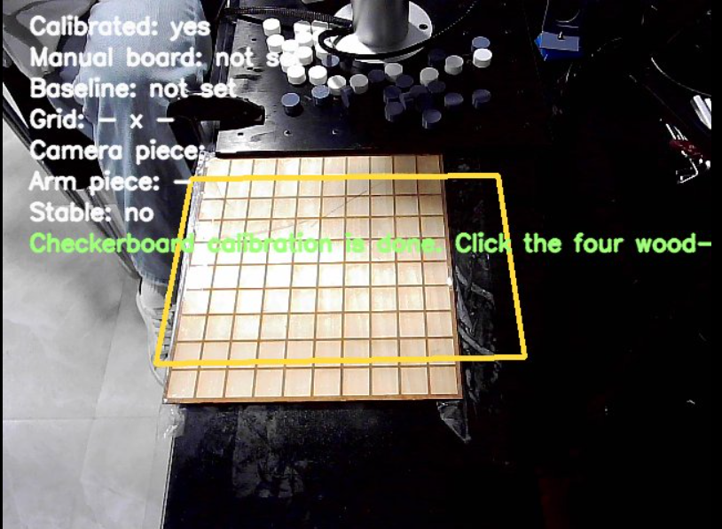
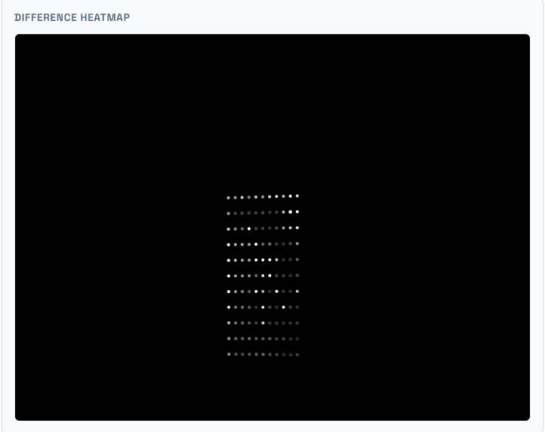
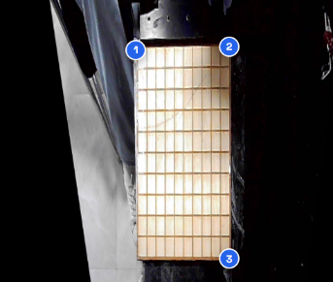
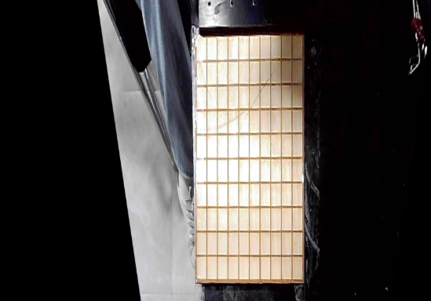
视觉识别流程展示
黑白板标定、角点标记
棋盘校正前后
标记后棋盘及差分调试图

Slide 7


视觉识别遭遇的问题及解决方法
视觉识别过程中遭遇的问题
透视畸变
黑白格标定
棋盘难识别
手动标定
棋子难识别
图像预处理与差分算法
黑白格标定
棋盘难识别
棋子难识别
利用黑白格标定板完成相机标定与畸变校正，将原始倾斜图像转换为统一的俯视棋盘视图。
在校正后的图像中手动标定棋盘四个顶点以建立固定坐标系，再通过等分算法重构全盘角点，避免直接提取横竖线的算法失效。
对采集图像进行灰度化、归一化等图像预处理以增强识别稳定性，并引入多帧稳定性判断与差分分析算法进行落子检测。

Slide 8
机器人控制
目标位置接收与坐标转换
抓取、搬运与落子执行
动作复位与执行状态反馈
机械臂控制模块首先接收视觉识别或流程编排模块给出的目标落子位置，并根据系统中定义的坐标映射关系，将相机坐标或棋盘坐标转换为机械臂可执行的目标坐标，为后续动作控制提供准确输入。
在获得目标位置后，机械臂按照预设动作流程完成棋子的抓取、移动和放置操作，将上层对弈决策（Minimax 与 α-β剪枝算法）真正落实到实体棋盘上，实现从“计算结果”到“实际落子”的闭环执行。
每次落子完成后，机械臂返回到初始位置，避免遮挡后续视觉检测；同时将执行是否成功、是否完成复位等状态信息反馈给上位机，用于支持下一步流程判断与系统协同控制。
机械臂控制模块负责接收上层给出的目标落点坐标，完成棋子的抓取、搬运、放置和复位，是连接算法决策与实体执行的关键部分。它的作用是把“系统决定下在哪里”真正变成“机械臂把棋子下到哪里”。

Slide 9
机器人控制模块遇到的问题
若棋盘与机械臂的相对拓扑位置未经过严格的运动学逆解覆盖率评估，极易使棋盘边缘点落入工作空间盲区或奇异状态，导致点不可达；同时，在抓取过程中若无法对末端工具坐标系实施全时姿态保持约束，会导致末端执行器倾斜
伺服电机缺乏硬件限位与多圈绝对值编码器，在系统断电或人工拖动归零后，关节易发生跨周期的超程旋转（超越 360度）。这导致单圈编码器产生同相角位置模糊，引发零位漂移；在逆运动学求解时，控制算法常规划出跨周期的寻零路径，导致机械臂在物理空间内过度缠绕并发生关节死锁。
控制算法在进行无约束路径规划时，可能求解出非期望的逆运动学逆解（如低头穿过桌面下方）。这导致机械臂走“桌底路径”，与实验台面发生突发性碰撞，造成气泵软管折断及机械结构刚性损伤。
优化基座与棋盘的相对位姿，确保操作区域完全覆盖在机械臂的高可达性工作区间内。
在运动学求解中加入限制末端Z轴与世界坐标系Z轴的空间夹角始终为0°，确保末端执行器始终垂直于台面。
实施控制总线层面的软件限位约束。在路径规划器中建立三维安全边界包围盒，对各关节的运动范围进行严格的数值截断
在软件算法中引入绝对零位校准单元与关节多圈计数溢出保护机制

Slide 10
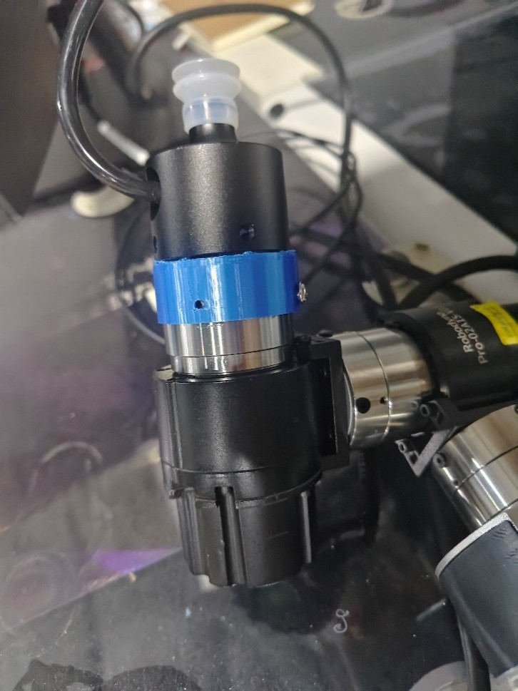
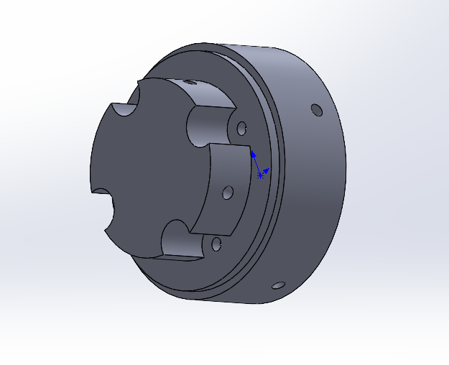
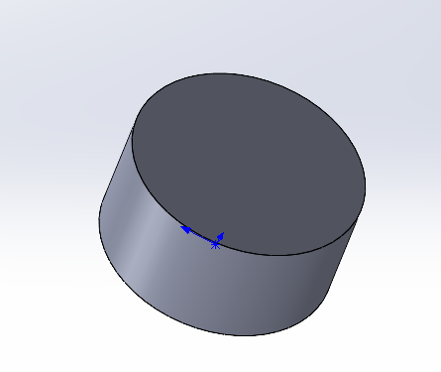
硬件设计与制造
Solidworks建模+3D打印
棋子
末端执行器连接件
实物展示

Slide 11
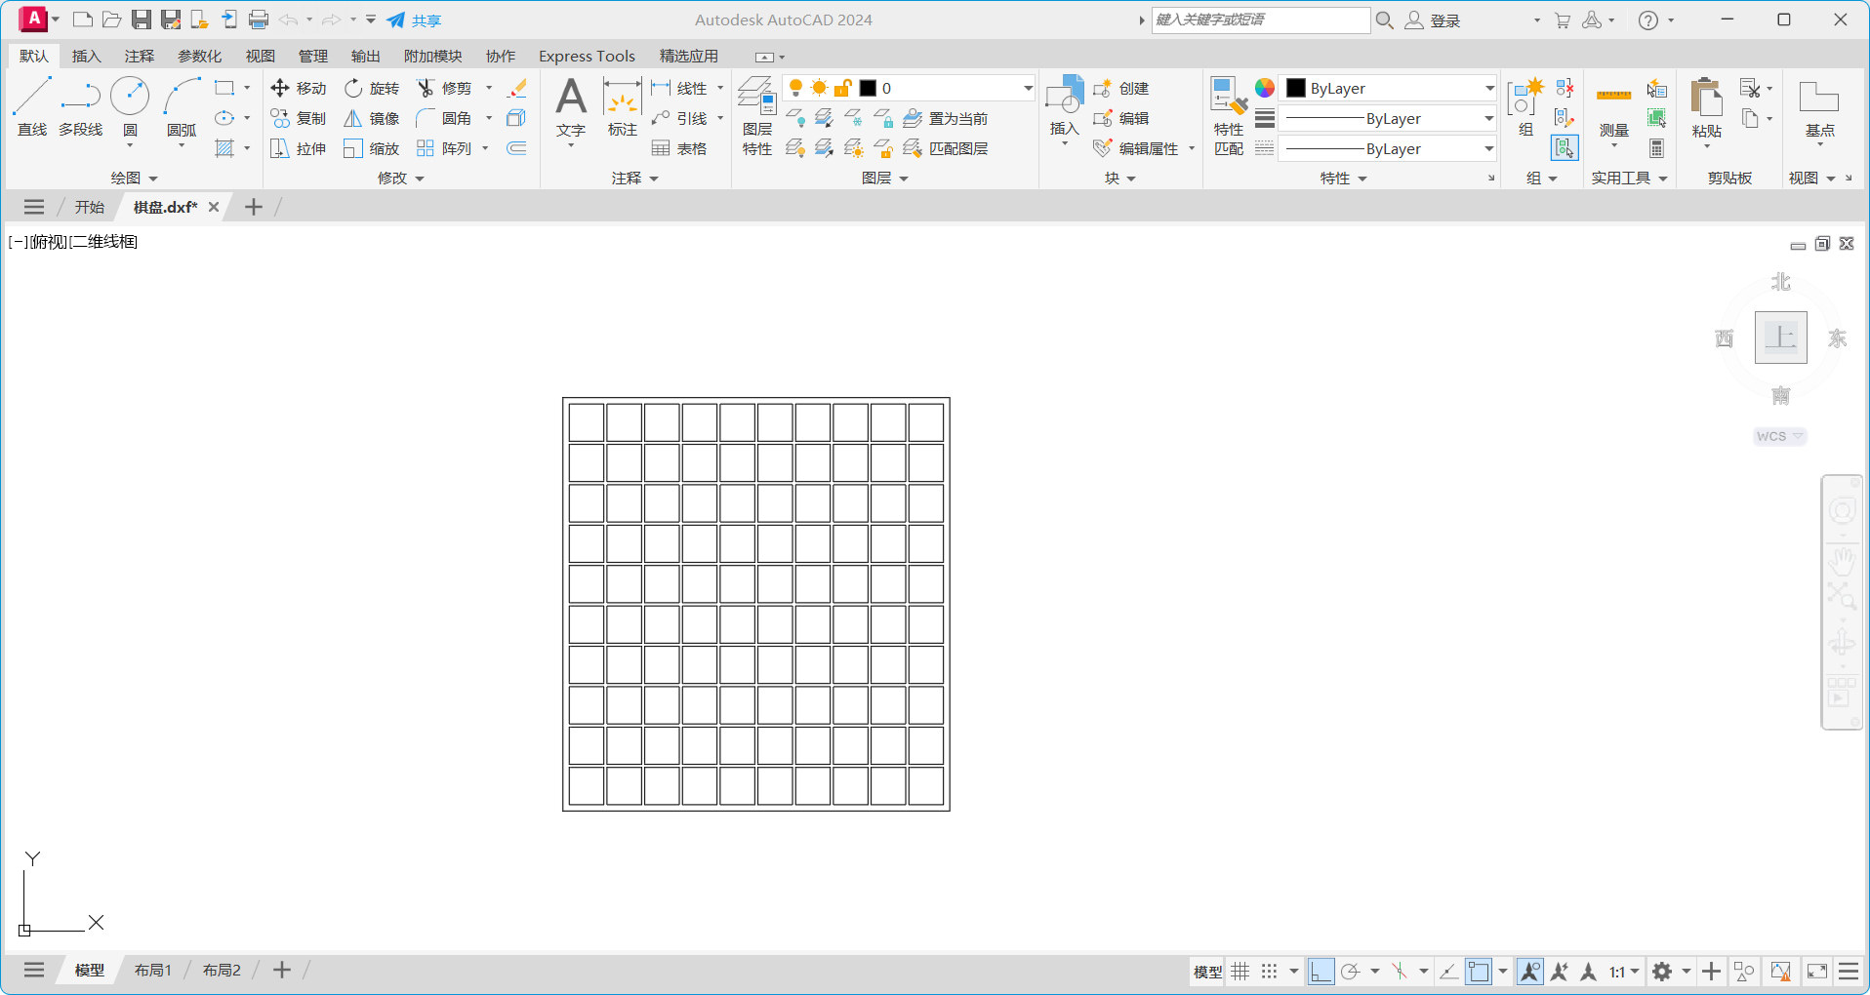
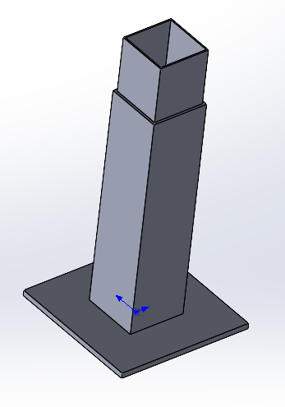
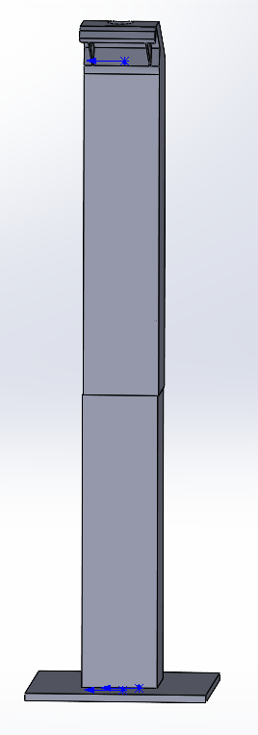
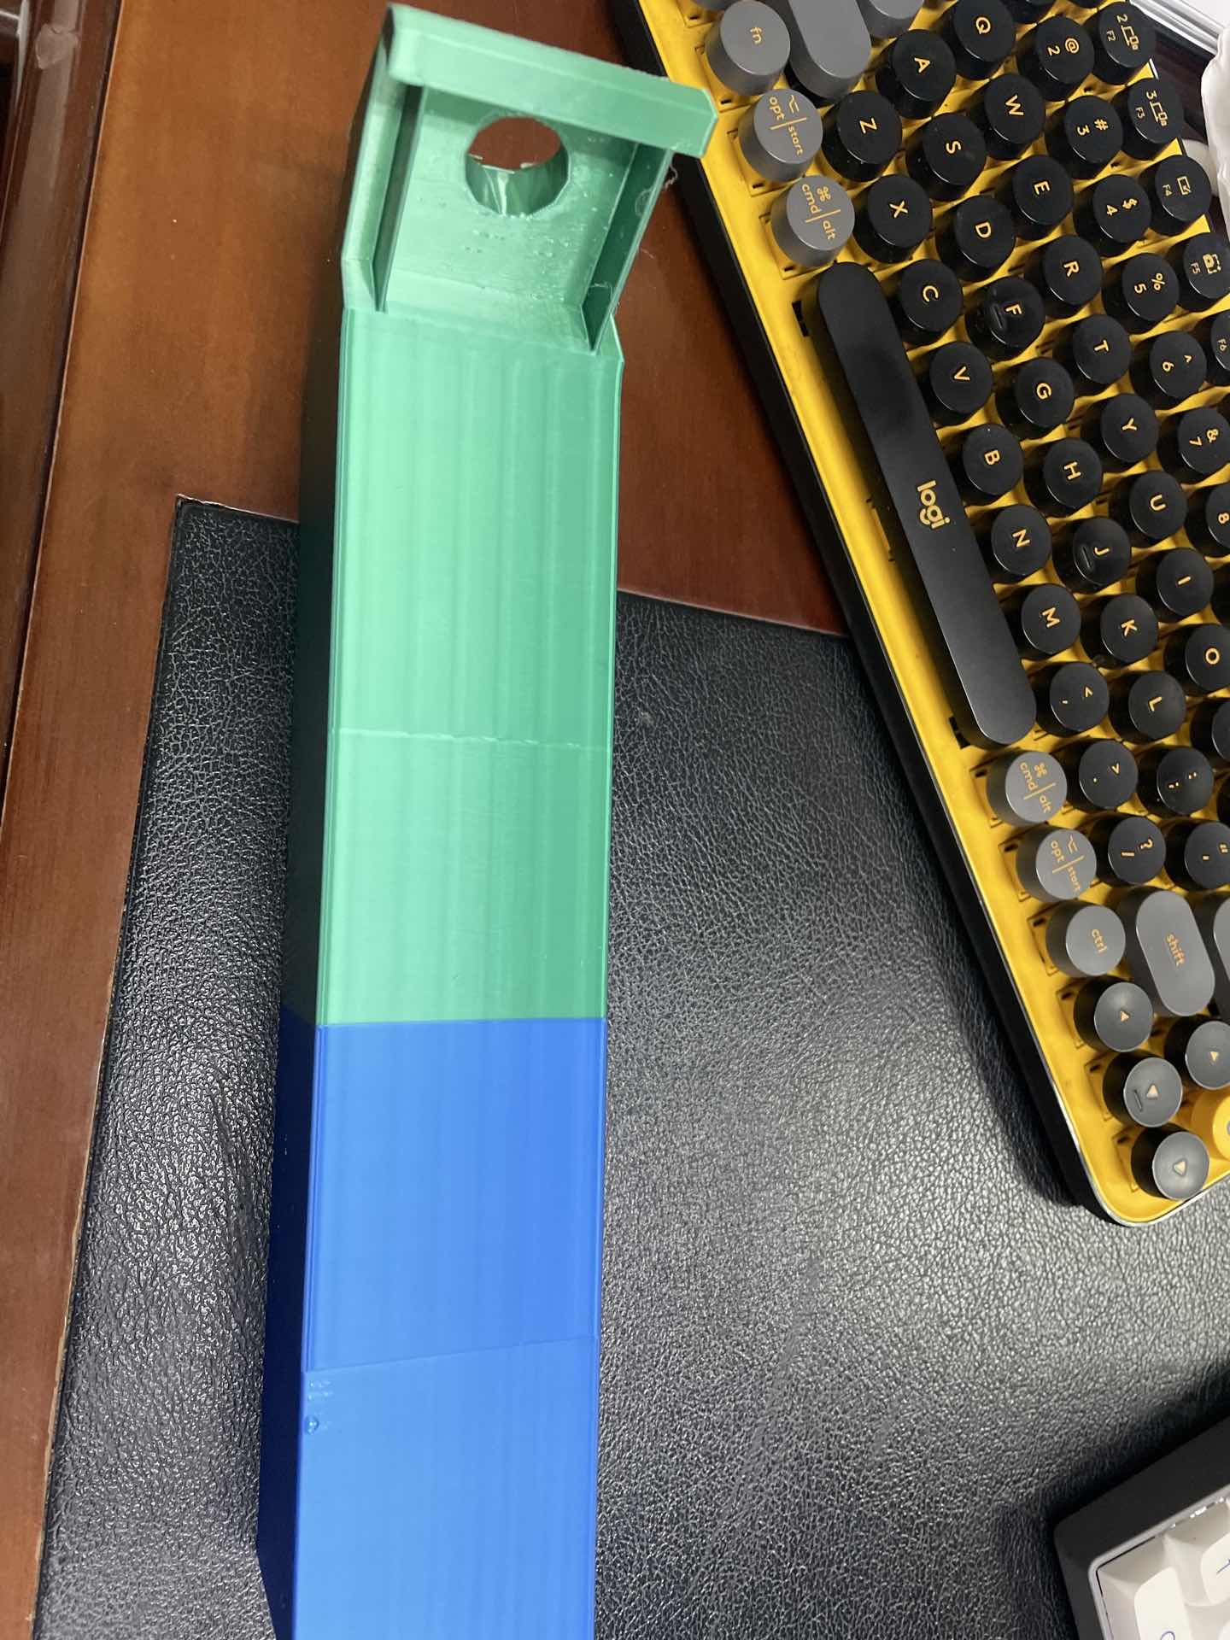
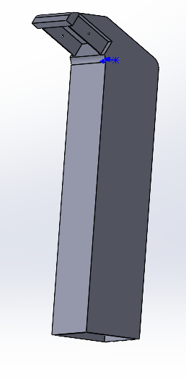
硬件设计与制造
Solidworks建模+3D打印
公母头相机支架
装配图
实物展示

Slide 12
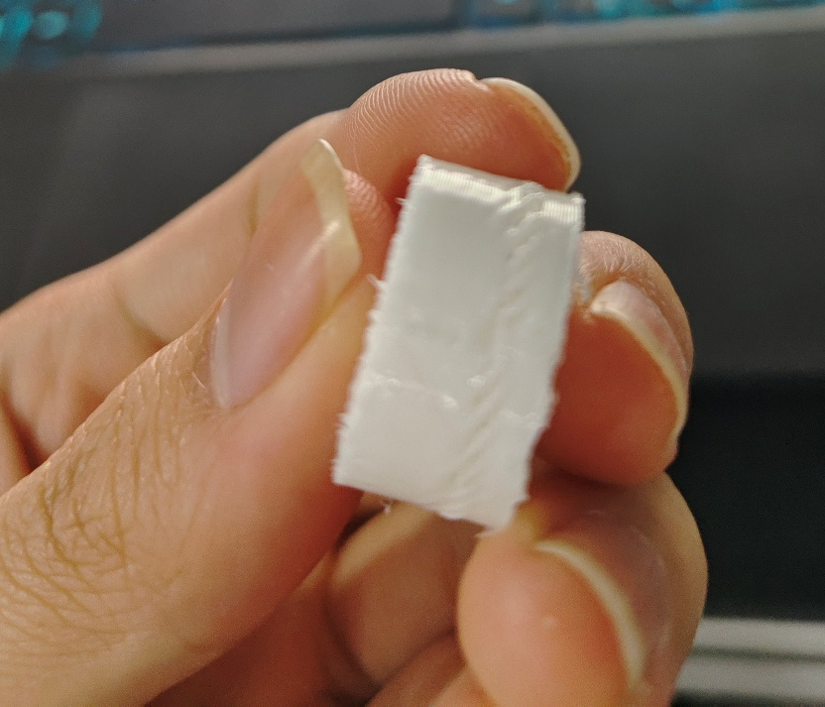
硬件设计与制造模块遇到的问题
3D 打印（熔融沉积）工艺存在不可避免的热收缩形变与尺寸公差，导致初始设计的子母头配合结构产生严重的尺寸干涉，无法实现正常装配。
第一版气泵连接件由于壁厚设计过薄，且 3D 打印件存在层间粘合的各向异性，导致结构抗冲击强度与韧性不足，在跌落或轻微碰撞测试中发生脆性断裂。
在从刚性材料（PLA）切换为柔性材料（TPU）时，未能同步优化加工参数。由于柔性长丝在挤出机中易发生屈曲和滞后，直接沿用高剪切速率的 PLA 打印速度，导致挤出不均、拉丝严重及层间结合力差等严重加工缺陷
引入公差补偿设计。通过多轮打印测试进行尺寸摸底，将子母头装配位的单边/双边配合公差带扩大至 2mm，实现了零部件的顺畅装配与稳固锁紧。
针对 TPU 材料的物理特性，大幅降低打印速度与空移速度，匹配合理的进给率与回抽参数，确保柔性熔体稳定连续挤出，从而大幅提升了柔性件的成型表面质量与结构致密性。
实施结构补强与功能优化设计。适当增加连接件的整体壁厚，显著提升了部件的机械强度、抗摔性能与整体耐用性。

Slide 13
汇报内容
1
项目总架构
2
各模块具体内容
3
创新点
4
总结视频

Slide 14
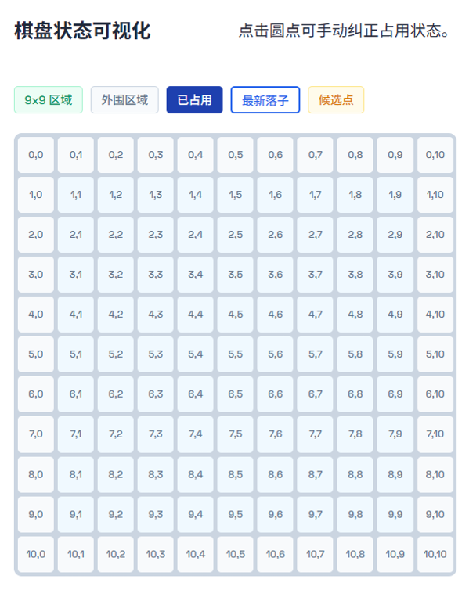
创新点
前端可视化调试
增量式落子识别
前端可调控
将web技术与流程编排融合，可视化界面可以实时看到上位机中记录的棋局状态
项目不是把 AI 和机械臂流程全部塞进 ROS，而是让前端承担对弈流程编排、AI 决策切换、人工接管和状态展示，这样既保留了自动对弈能力，也保留了人工干预能力，系统更灵活。当视觉识别受遮挡、光照或局部误差影响时，用户可以直接在前端棋盘上修正占用状态。这说明项目不只是追求“自动化”，还考虑了真实场景中的容错与可维护性。
项目不是每次都重新识别整张棋盘，而是先建立空棋盘基准，再通过差分和交点占用分析去判断“新增加的这一步棋”在哪里。这样更贴合真实对弈流程，计算量更小，稳定性也更高。

Slide 15
汇报内容
1
项目简介
2
各模块具体内容
3
创新点
4
总结视频

Slide 16
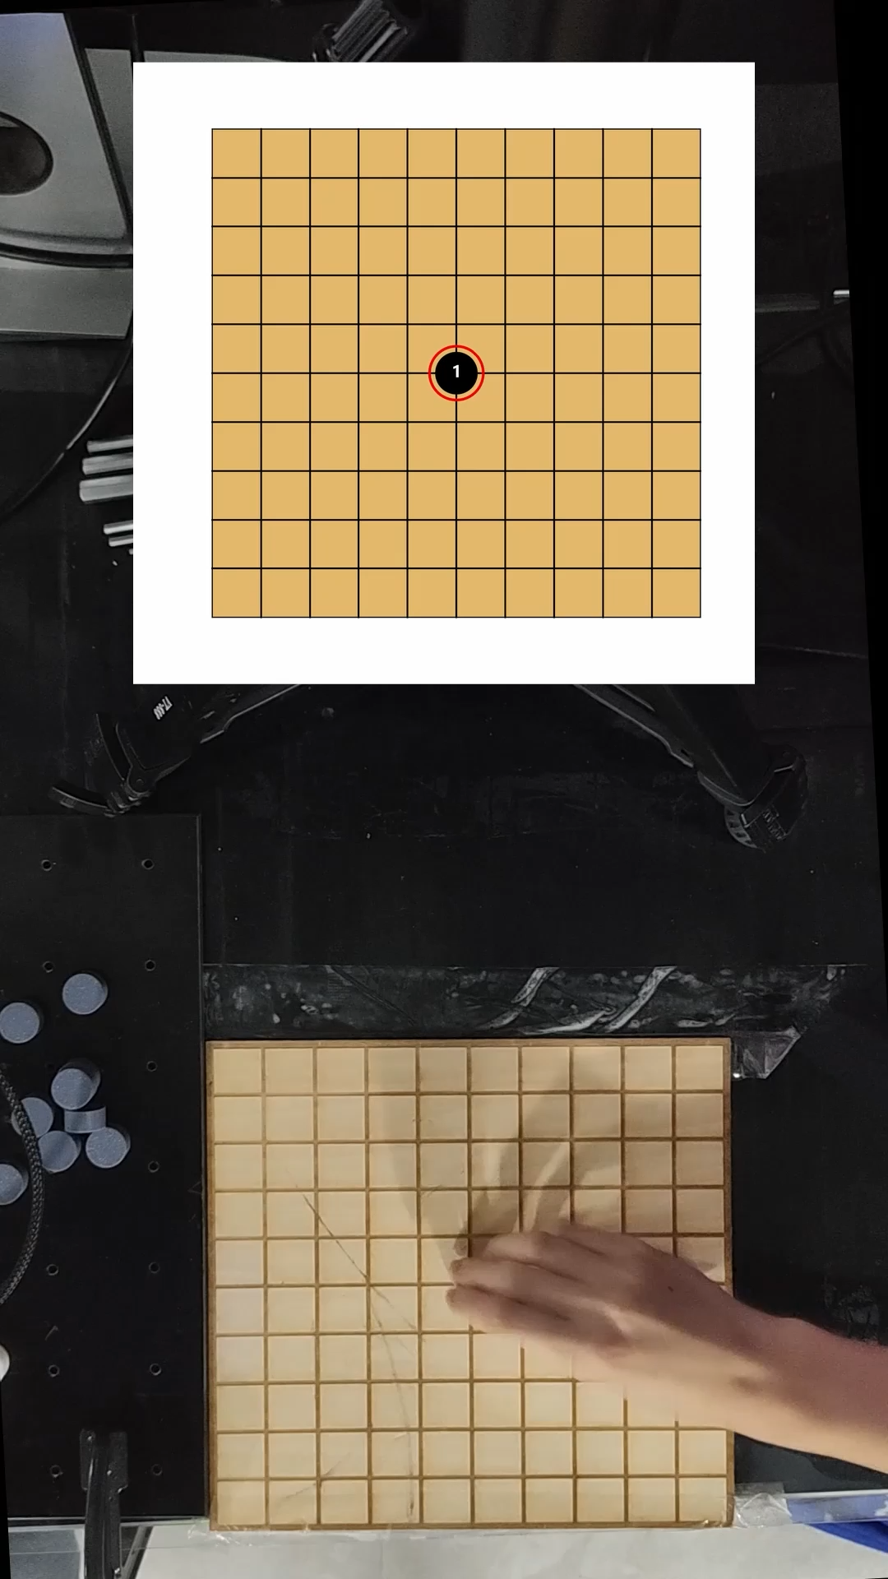
总结视频

Slide 17
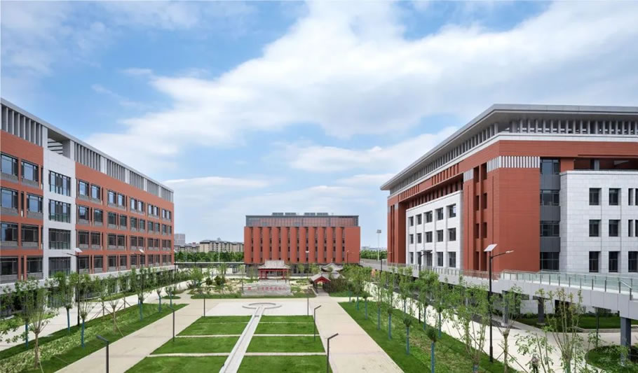
感谢各位观看
徐屹寒

